Slide 1
Презентация на лексическую тему: «Мебель»
Выполнила: учитель-логопед д/с № 16
Новикова Л.Н.

Slide 3
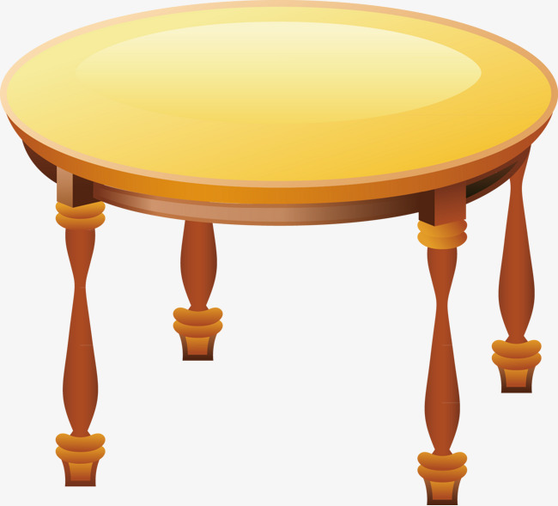
Отгадай загадку
Под крышей четыре ножки,
а на крыше суп да ложки.

Slide 4
Хоть у нас четыре ножки, мы не мышки и не кошки. Хоть мы все имеем спинки, мы не овцы и не свинки. Мы не кони, хоть на нас вы садились много раз.

Slide 5
Днем спят покрывало и подушка, а по ночам там спит Андрюшка

Slide 6
Я удобный, очень мягкий
Вам не трудно угадать,
Любят бабушки и внуки
Посидеть и полежать.

Slide 7
Здесь и вешалки, и полки
Словно в доме этажи
Брюки, кофточки,
футболки
По порядку все
лежит.

Slide 8
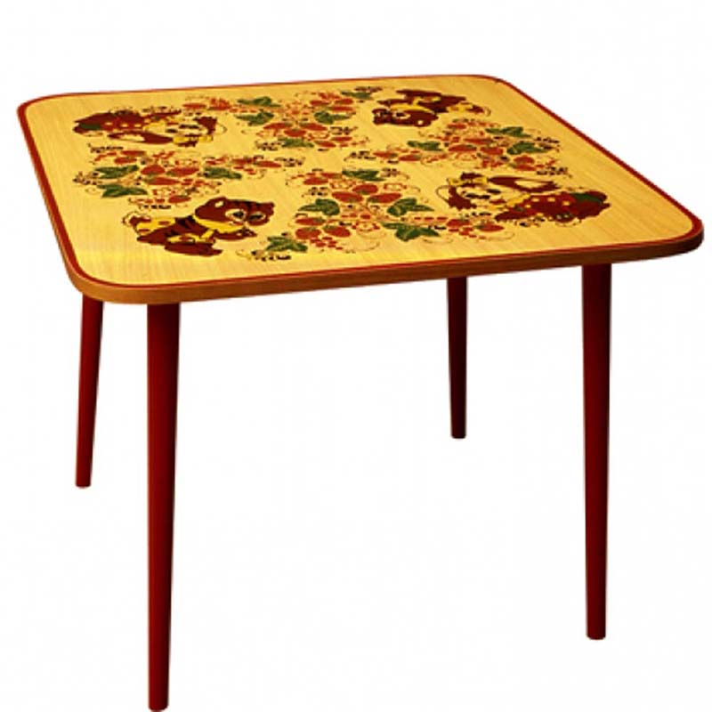
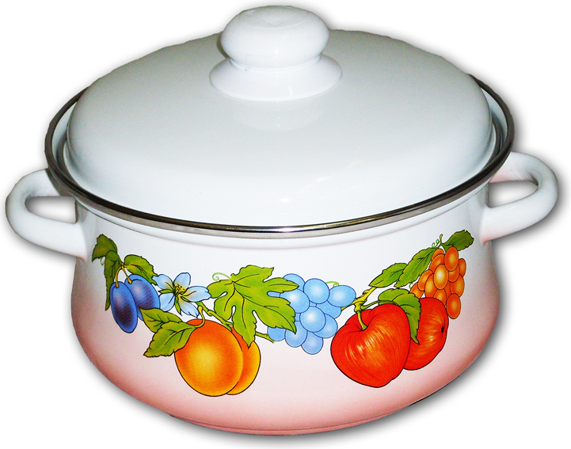
Игра «Четвертый лишний»

Slide 9
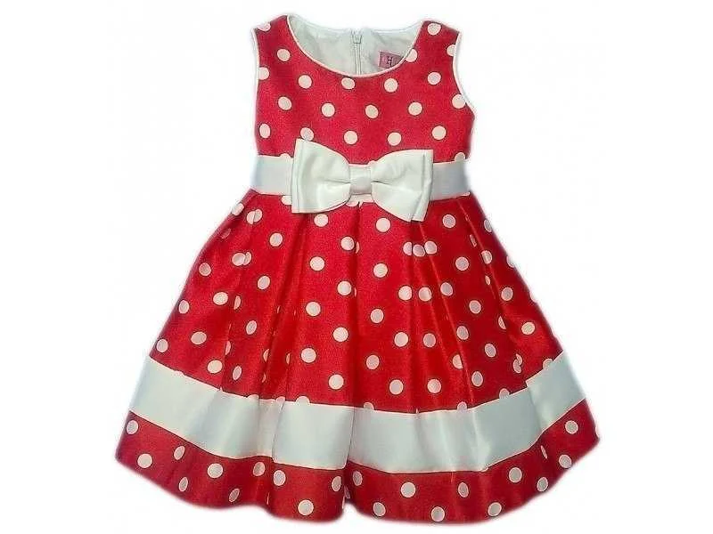
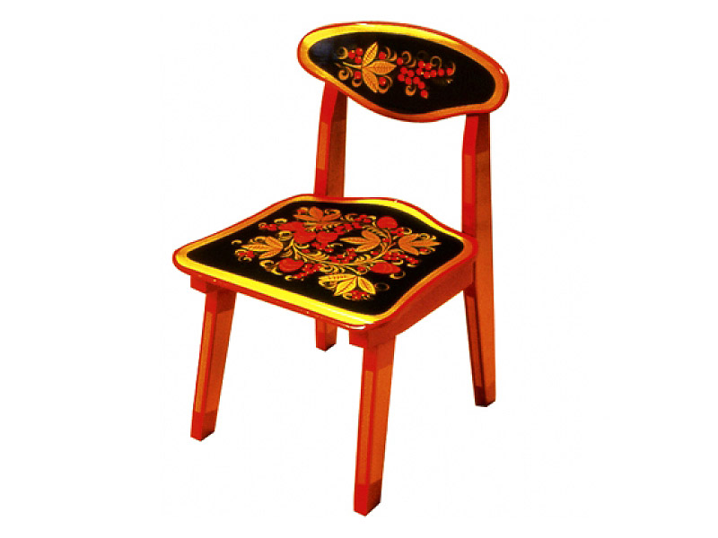
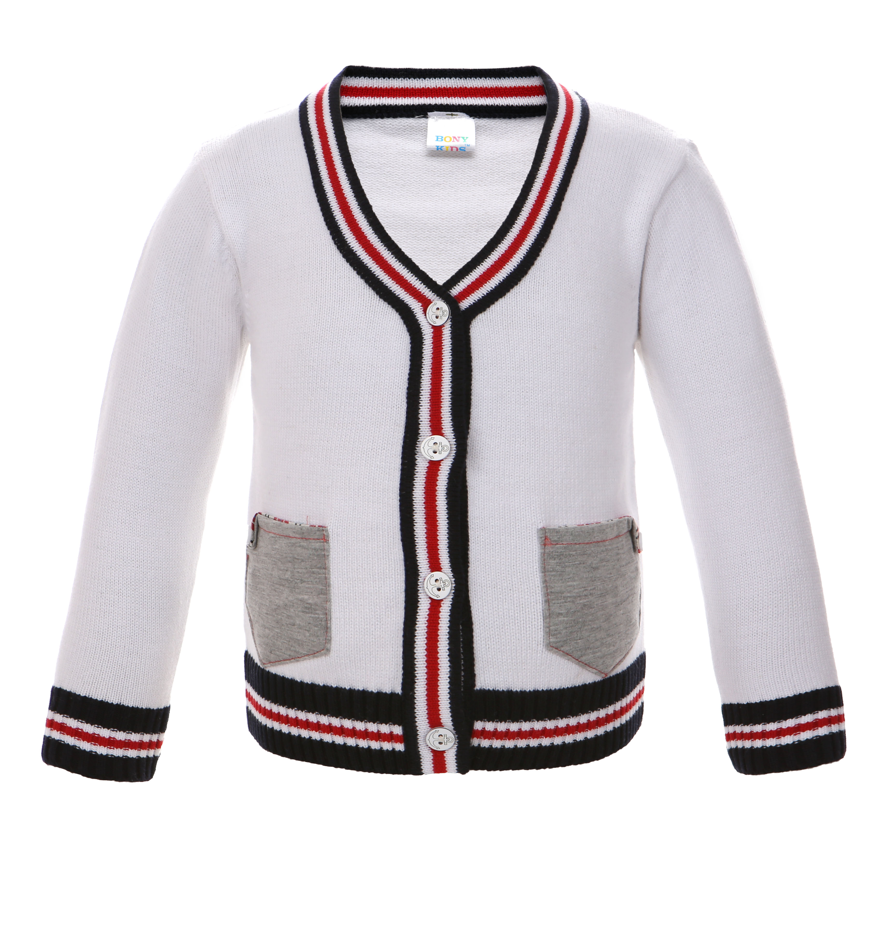
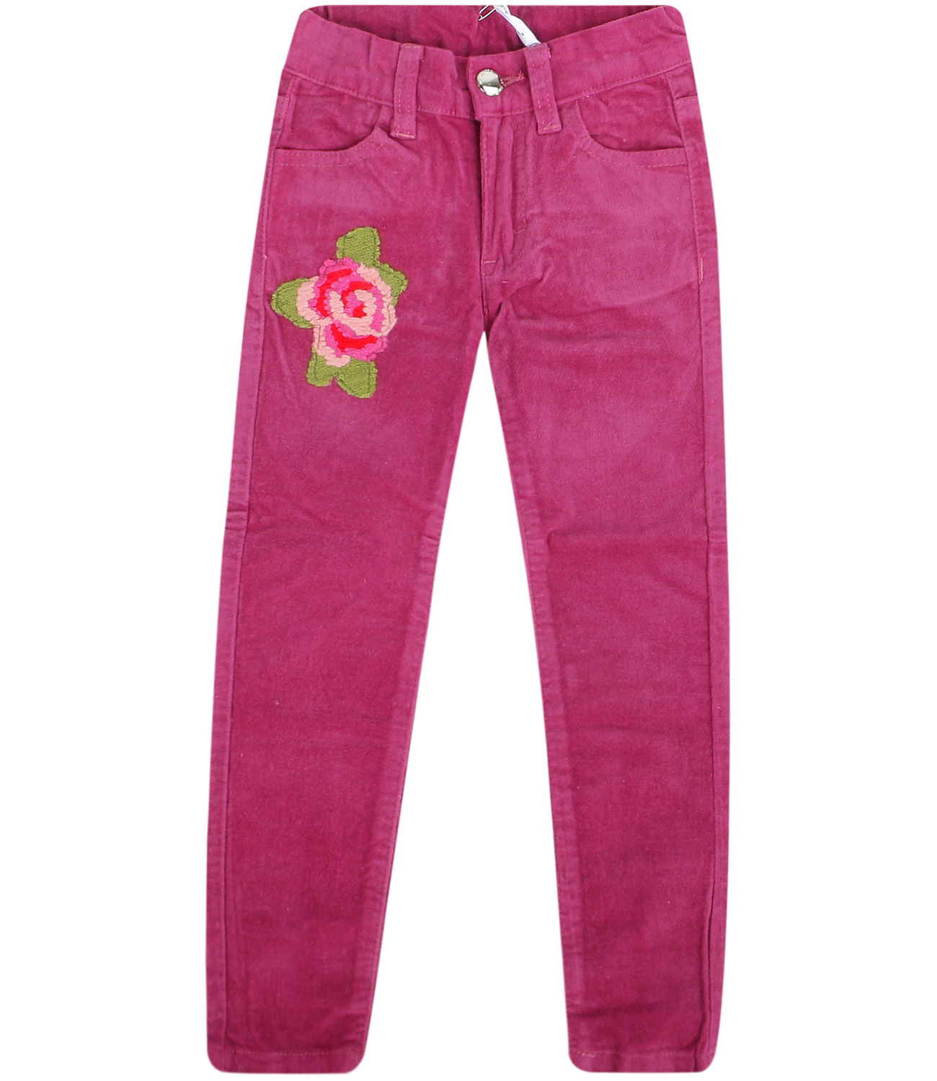

Slide 10
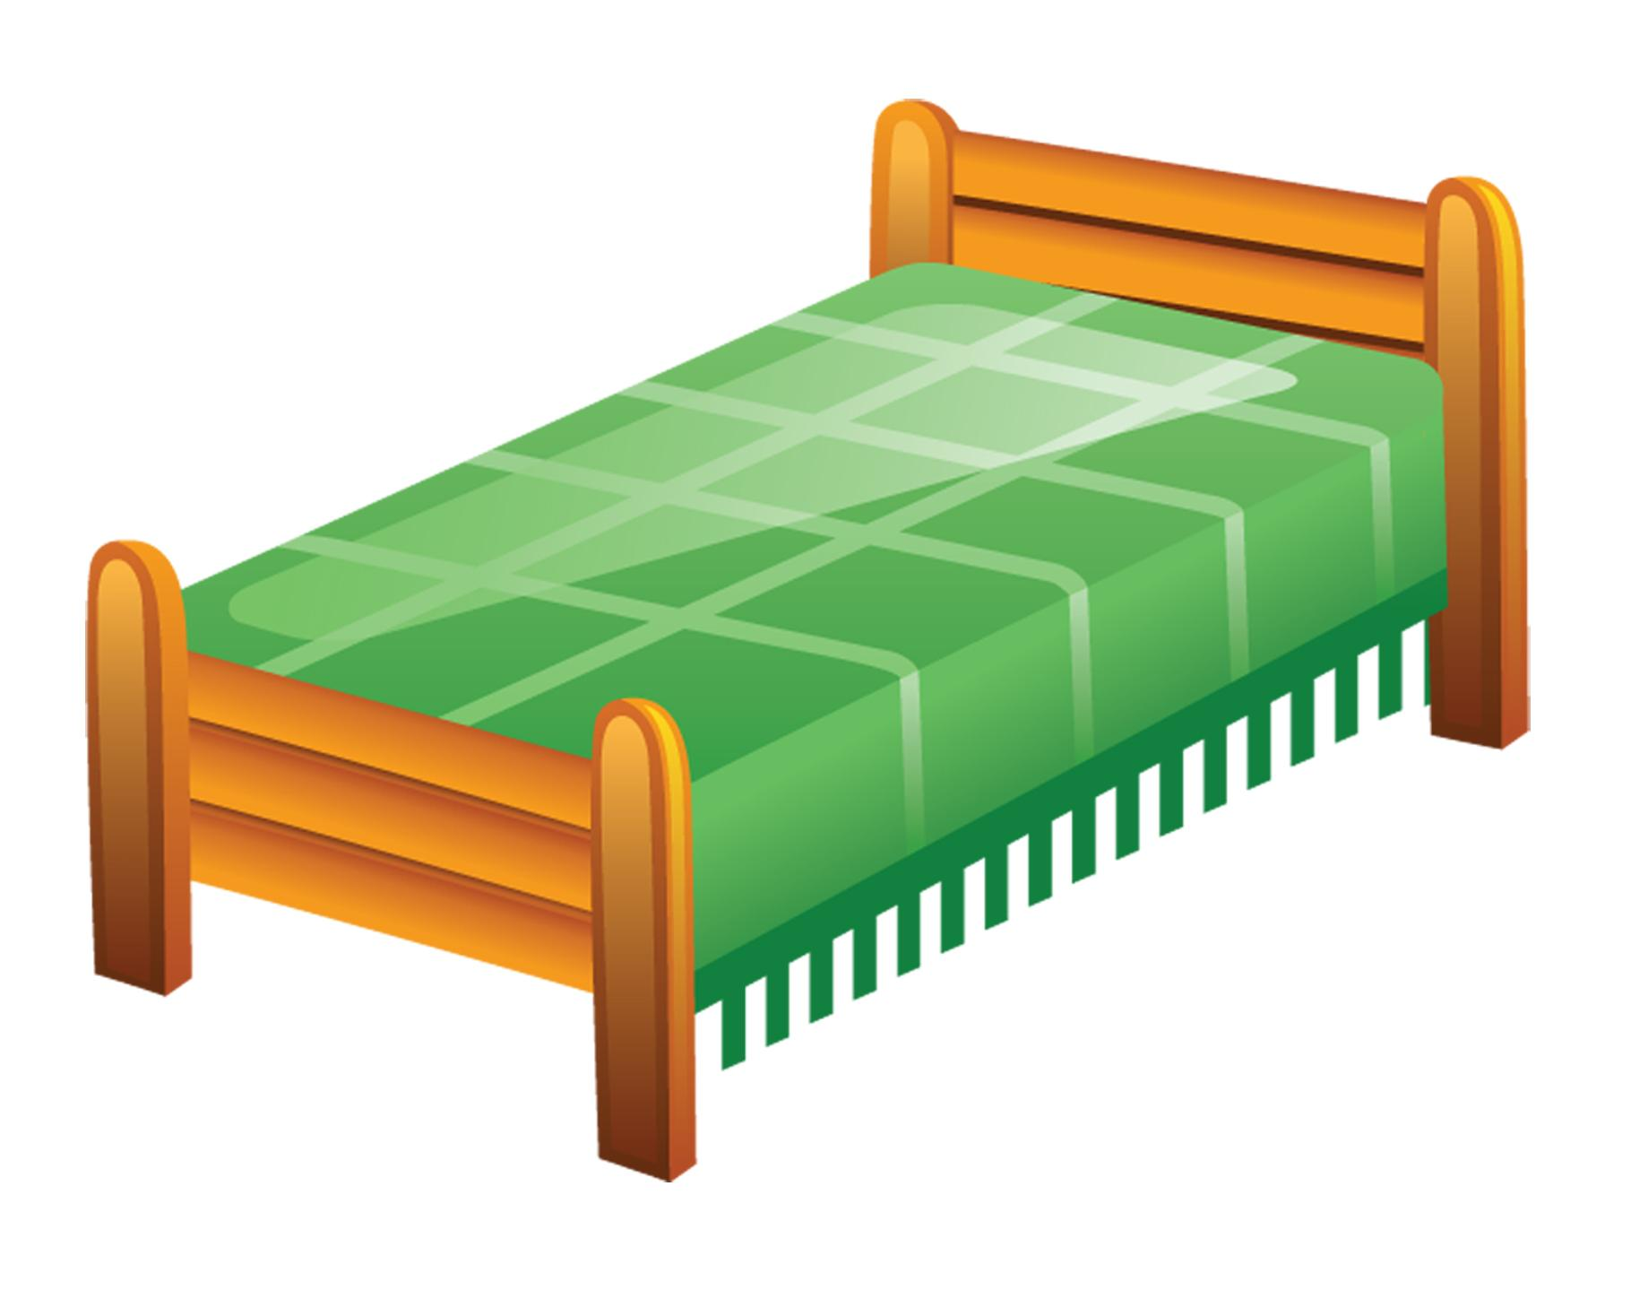

Slide 13
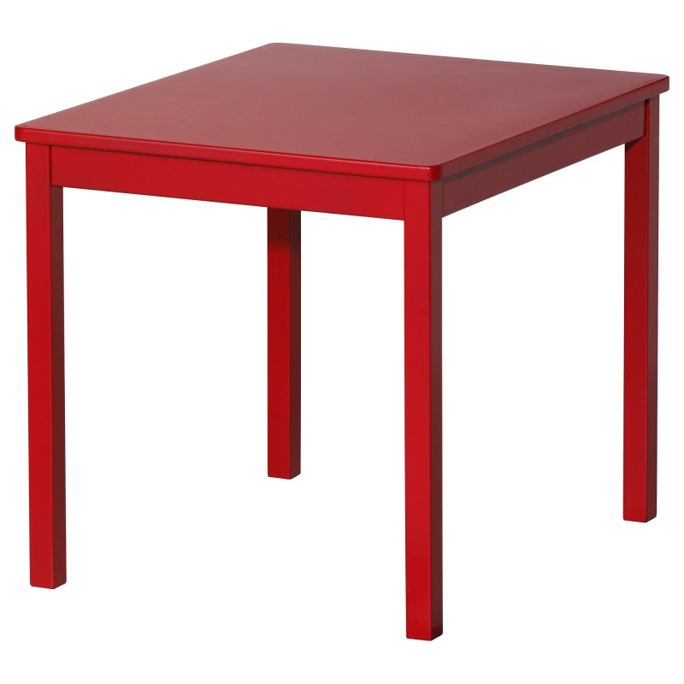

Slide 14
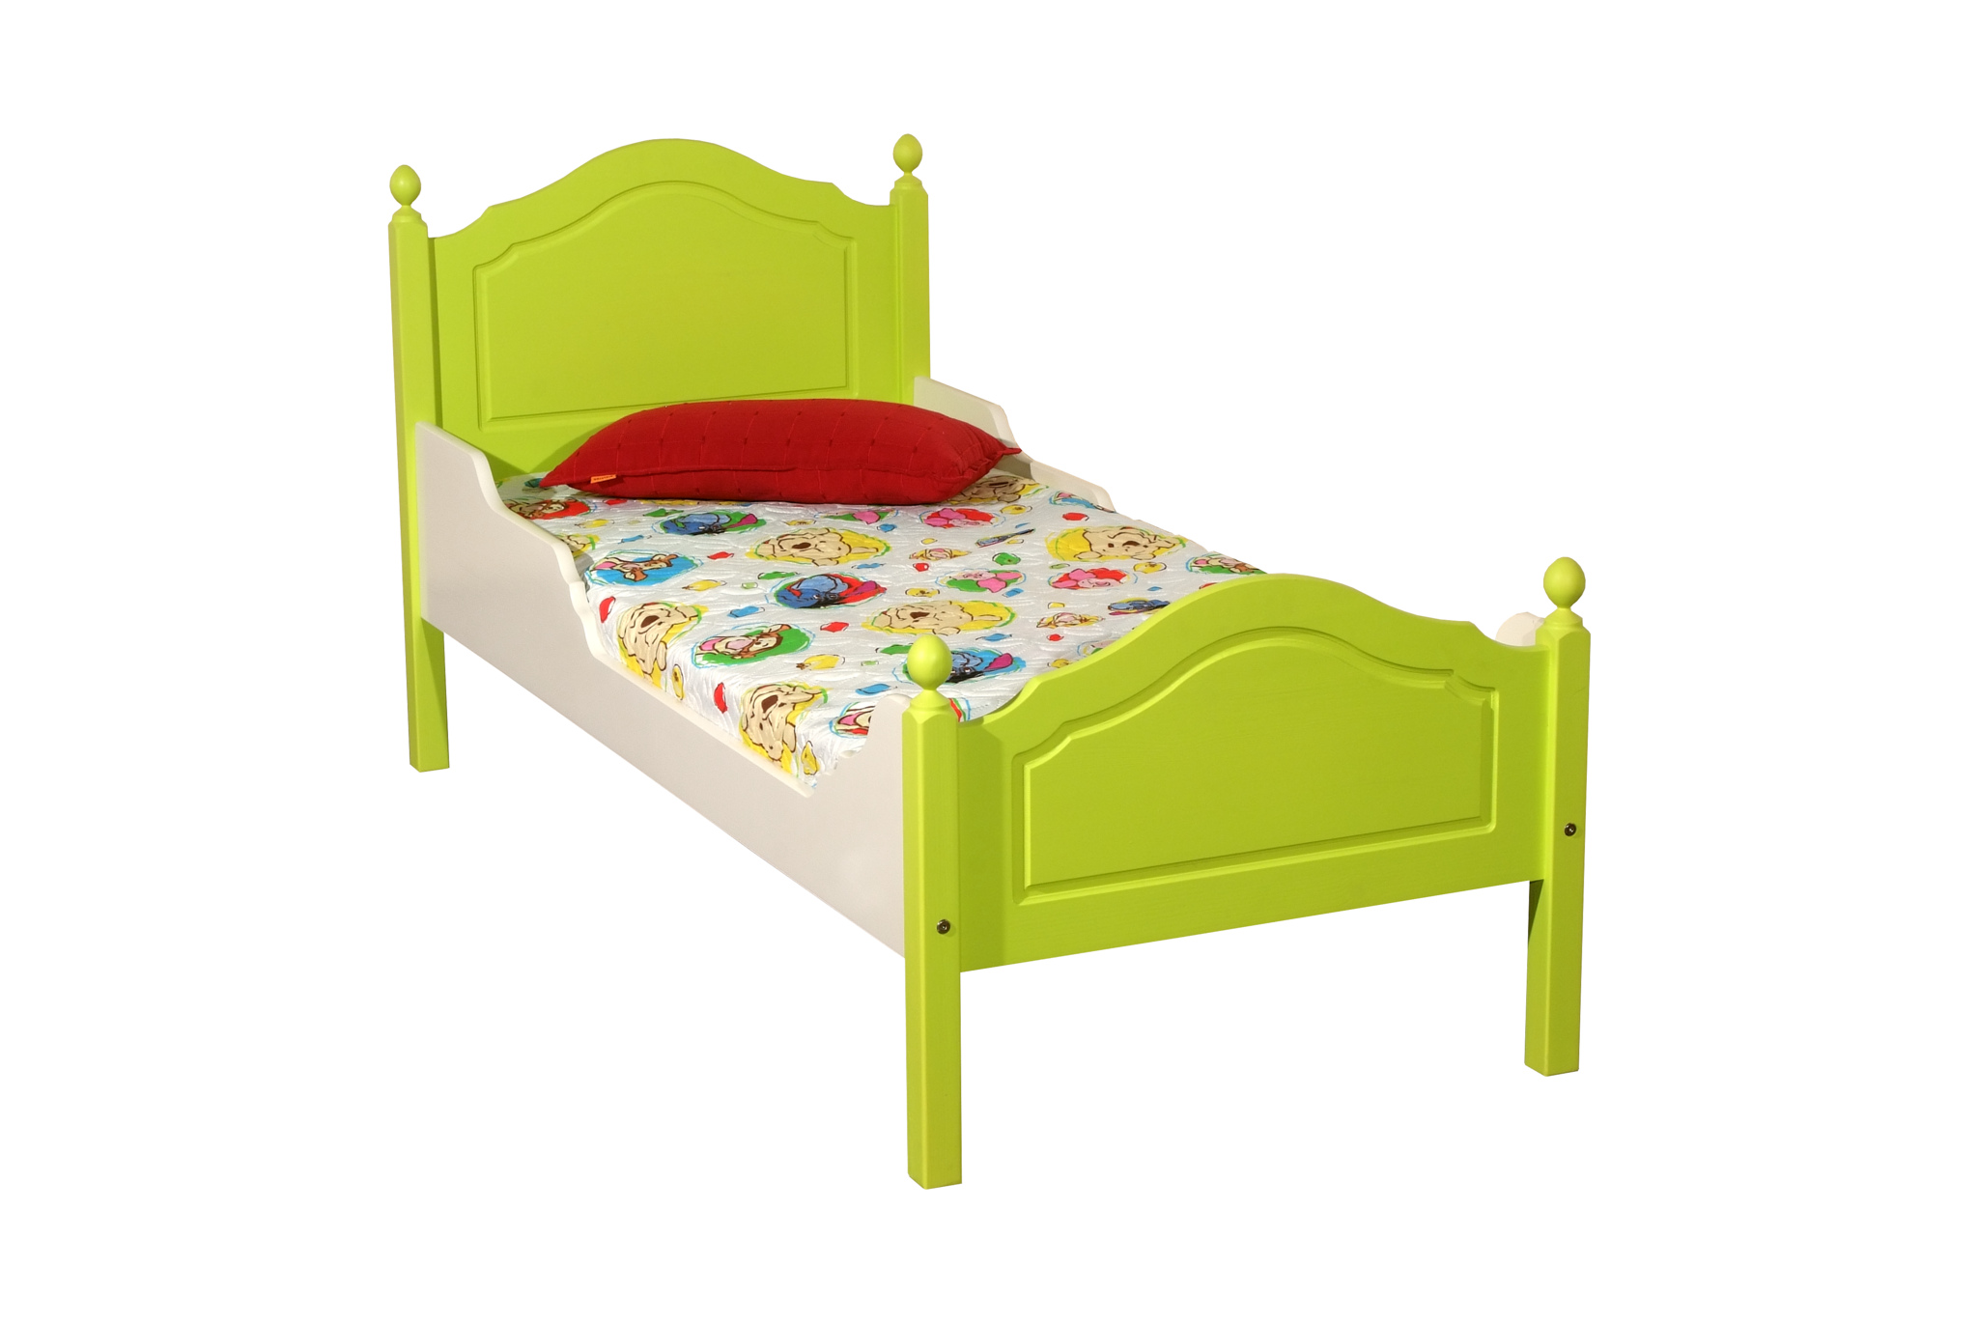

Slide 19
Игра «Что из чего?

Slide 20
Диван из кожи – кожаный диван

Slide 21
Стол из стекла – стеклянный стол

Slide 22
Кровать из железа – железная кровать

Slide 23
Шкаф из дерева – деревянный шкаф

Slide 24
Стул из пластмассы – пластмассовый стул

Slide 25
Игра «Скажи наоборот» высокий - низкий

Slide 26
Широкая - узкая

Slide 27
Большой - маленький

Slide 28
Длинный - короткий

Slide 29
Игра «Сосчитай предметы»

Slide 31
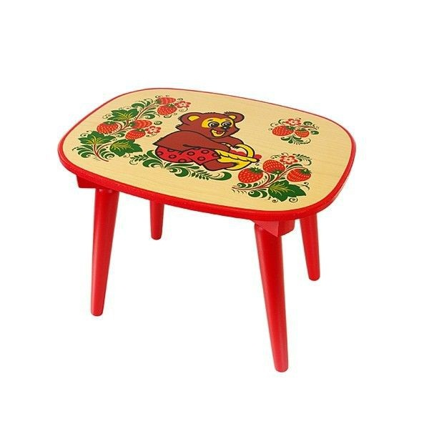

Slide 32
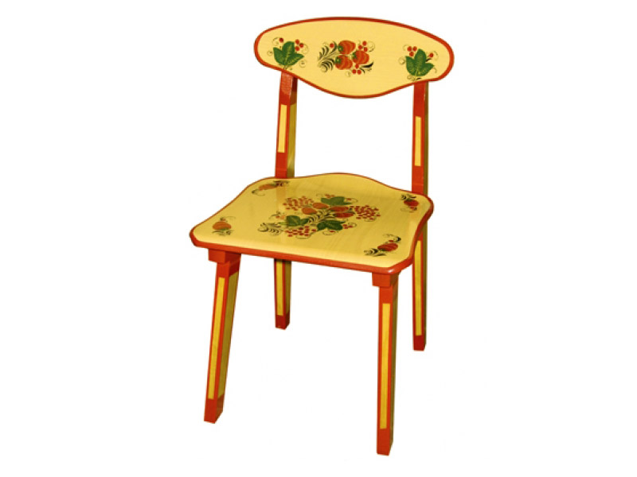

Slide 34
Предлоги

Slide 35
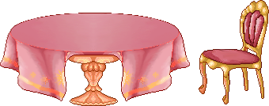

Slide 36
